Slide 1
Pyramid Attention Network for Semantic Segmentation
张玮雯

Slide 2
Li H, Xiong P, An J, et al. Pyramid Attention Network for Semantic Segmentation[J]. 2018.5
北京理工大学、旷视科技（ Face++ ）、北京大学联手
在这篇论文中，四位研究者提出了一种金字塔注意力网络(Pyramid Attention Network，PAN)，利用图像全局的上下文信息来解决语义分割问题。

Slide 3
背景
1
BACKGROUND

Slide 4
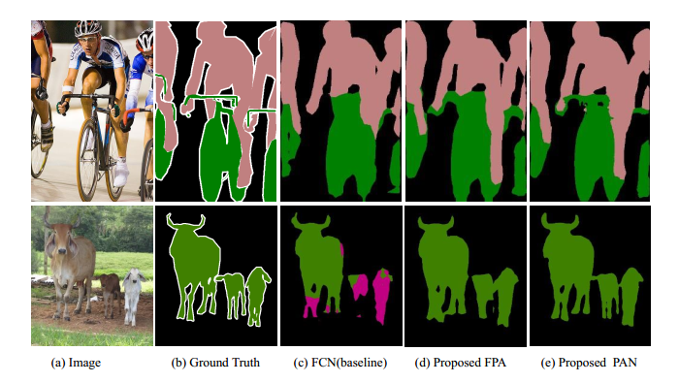
Notes:
随着卷积神经网络 (CNN) 的发展，层次特征的丰富性及端到端的训练框架可用性都被逐渐增强，逐像素（pixel-wise）的语义分割问题的研究取得了显著的进步。
但是，现有的研究对于高维度特征表征的编码效果仍不理想，导致原始场景中上下文像素的空间分辨率遭受损失。
图中第一排自行车的手柄消失了，而第二排中的羊被误认为牛

Slide 5
两个现存问题：
1.多尺度目标的存在加大了语义分割任务中类别分类的困难
PSPNet[35] or DeepLab [2]旨在不同的网格尺度或扩张率下融合多尺度的特征信息。但这可能会导致产生grid artifacts或可能会丢失像素级别的定位信息。
本文尝试从 CNN 的高层次特征中提取出准确的像素级注意力特征。提出特征金字塔注意力模块 (Feature Pyramid Attention，FPA)，它能够扩大感受野的范围并有效地实现小目标的分类。
2.高层次的特征在对类别进行准确分类时非常有效，但在重组原始分辨率的二类预测问题方面比较薄弱
一些U型网络, 如SegNet[1], Refinenet[15], Tiramisu proposed in [12] and Large Kernel Matters[24] 在解码器模块中使用低层次信息来帮助高层次特征恢复图像细节。但耗时，运行效率不高。
本文提出了一种称为 Global Attention Upsample (GAU) 方法，这是一个有效的解码器模块，在不需要耗费过多计算资源的情况下，它可以提取高层次特征的全局上下文信息，作为低层次特征的加权计算的指导。

Slide 6
本文贡献点：
提出一个特征金字塔注意模块FPA，可以在基于 FCN 的像素预测框架中嵌入不同尺度的上下文特征信息。
开发了一个高效的解码器模块 GAU，用于处理图像的语义分割问题。
结合特征金字塔注意力模块和全局注意力上采样模块，构建金字塔注意力网络PAN，并在 VOC2012 和 cityscapes 的测试基准中取得了当前最佳的性能。

Slide 7
实现方法介绍
2
INTRODUCTION

Slide 8
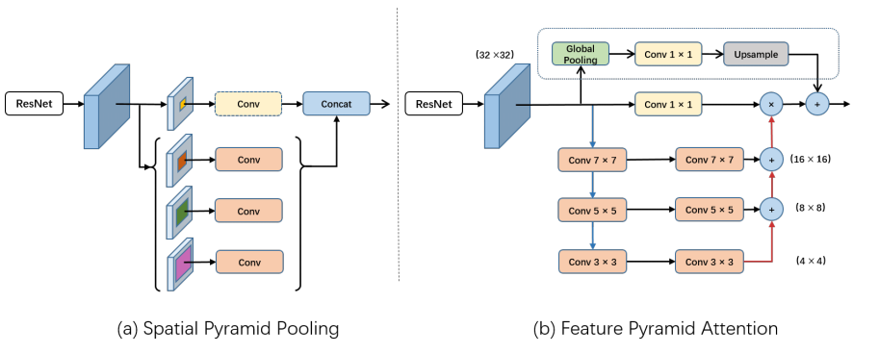
特征金字塔注意力模块 FPA
该模块能够融合来自 U 型网络所提取的三种不同尺度的金字塔特征。
由于高层次特征图的分辨率较小，因此使用较大的内核并不会带来太多的计算负担。随后，金字塔结构逐步集成不同尺度下的特征信息，这样可以更准确地结合相邻尺度的上下文特征。然后，经过 1×1 卷积处理后，由 CNN 所提取的原始特征通过金字塔注意力特征进行逐像素相乘。此外，还引入了全局池化分支来联结输出的特征，这将进一步提高 FPA 模块的性能。得益于空间金字塔结构，FPA 模块可以融合不同尺度的上下文信息，同时还能为高层次的特征图提供更好的像素级注意力。
Notes:
注意力机制：不断适应改变相关性
在提取到高层特征之后不再进行pooling的操作，而是通过三个继续的卷积实现更高层的语义。更高层的语义会更加接近ground truth的情况，会关注一些物体信息，所以用更高层的语义来作为一种Attention的指导，与高层特征做完1×1卷积不变化大小的情况下进行相乘，也就是加强了具有物体信息的部位带有的权值，得到了带有Attention的输出，同时因为金字塔卷积的结构采用不同大小的卷积核，代表着不同的感受野，所以也解决不同物体不同scale的问题。

Slide 9
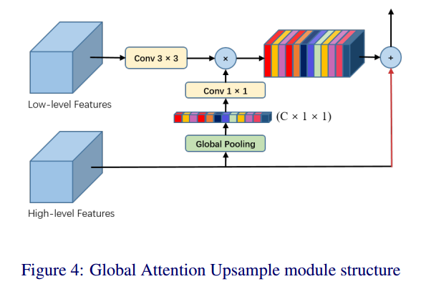
全局注意力上采样模块 GAU
全局注意力上采样模块 (Global Attention Upsample，GAU)，通过全局池化过程将全局上下文信息作为低层特征的指导，来选择类别的定位细节。具体地说，我们对低层次特征执行 3×3 的卷积操作，以减少 CNN 特征图的通道数。从高层次特征生成的全局上下文信息依次经过 1×1 卷积、批量归一化 (batch normalization) 和非线性变换操作 (nonlinearity)，然后再与低层次特征相乘。最后，高层次特征与加权后的低层次特征相加并进行逐步的上采样过程。GAU 模块不仅能够更有效地适应不同尺度下的特征映射，还能以简单的方式为低层次的特征映射提供指导信息。
Notes:
“global pooling”就是pooling的滑窗size 和整张feature map的size一样大。这样，每个 W×H×C 的feature map输入就会被转化为 1×1×C 输出。因此，其实也等同于每个位置权重都为 1/(W×H) 的FC层操作。等同于输入一个tensor，输出一根vector。“global pooling”在滑窗内的具体pooling方法可以是任意的，所以就会被细分为“global avg pooling”、“global max pooling”等。由于传统的pooling太过粗暴，操作复杂，目前业界已经逐渐放弃了对pooling的使用。替代方案 如下：采用 Global Pooling 以简化计算；增大conv的 stride 以免去附加的pooling操作。

Slide 10
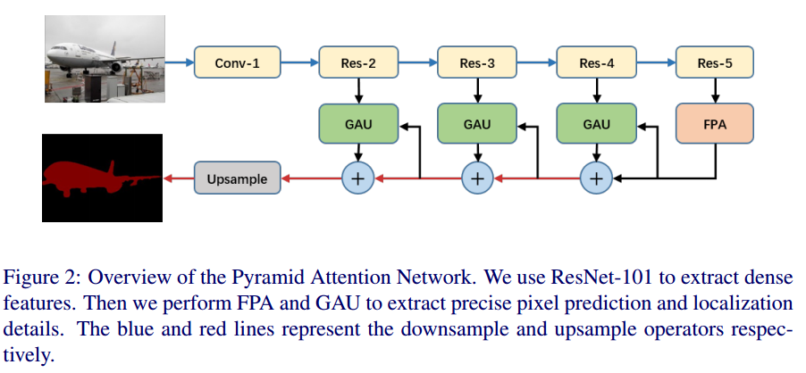
金字塔注意力网络 PAN
在 res5b 模块上应用扩张率为 2 的扩张卷积，以便 ResNet 输出的特征图大小为原输入图像的1/16，这与 DeepLabv3+ 模型中的设置是一致的。正如 PSPNet 和 DUC 模型那样，我们用三个 3×3 卷积层来取代原 ResNet-101 模型中的 7×7 卷积。此外，我们使用 FPA 模块来收集 ResNet 的输出中密集的像素级注意力信息。结合全局的上下文信息，经 GAU 模块后，生成最终的预测图。

Slide 11
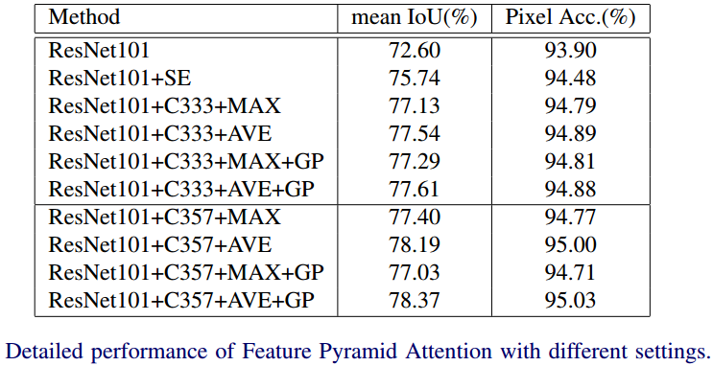
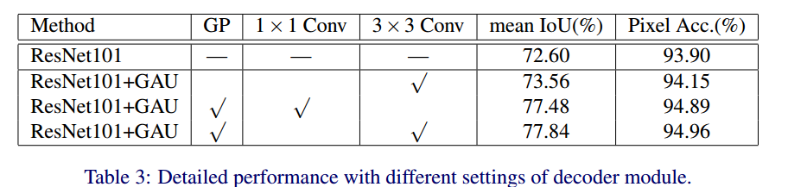
‘SE’ means using SENet attention module to replace the pyramid structure. For the pyramid structure used in Feature Pyramid Attention module, ‘C333’ represent all the kernel size of convolution is 3 ×3. ‘C357’ means the kernel size of convolution is 3 × 3, 5 × 5, 7 × 7 respectively, as Figure 3 shown. ‘MAX’ and ‘AVE’ represent max pooling and average pooling operations. ‘GP’ means the global pooling branch.

Slide 12
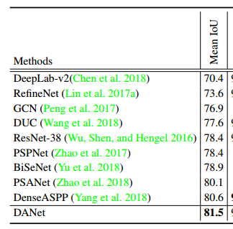
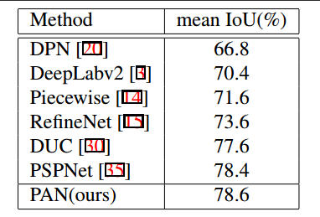

Slide 13
亮点：
论文是将Attention机制与金字塔结构结合，这样可以在高层语义指导的基础上来提取相对与较低层的精确的密集特征，取代了其他方法里面的复杂的空洞卷积dilated和多个编码解码器的操作，跳出了以往常常用到的U-Net结构
采用了一个全局池化进行底层特征的权值加权，对feature map进行选取。

Slide 14
THANKS

